Slide 1
Chào mừng các cô đến tham dự
Chủ đề : Thế giới thực vật
Chủ đề nhánh: Một số loại hoa
Đề tài: Làm quen chữ cái h,k
Lứa tuổi : 5-6 tuổi
Giáo viên: Trần Cao Kỳ Thi

Slide 2
Lễ
hội
k
h
Mừng
h
k
xuân

Slide 3
Nội dung:
Phần 1:
Khám
Phá
Chữ
cái
Phần 2:
Thử
tài
Phần 3:
Nhanh
trí

Slide 4
Trẻ đi tham quan vườn hoa

Slide 5
___ ___ ___ ___ ___

Slide 6
hoa loa kèn

Slide 7
h
o
a
l
o
a
k
è
n

Slide 8
Làm quen chữ cái h
h

Slide 10
Cô giới thiệu các kiểu chữ

Slide 11
Làm quen chữ cái k
k

Slide 13
Cô giới thiệu các kiểu chữ

Slide 14
Phần 2: Thử tài

Slide 15
h
k
So sánh chữ cái

Slide 16
Điểm giống và khác nhau
h
k

Slide 17
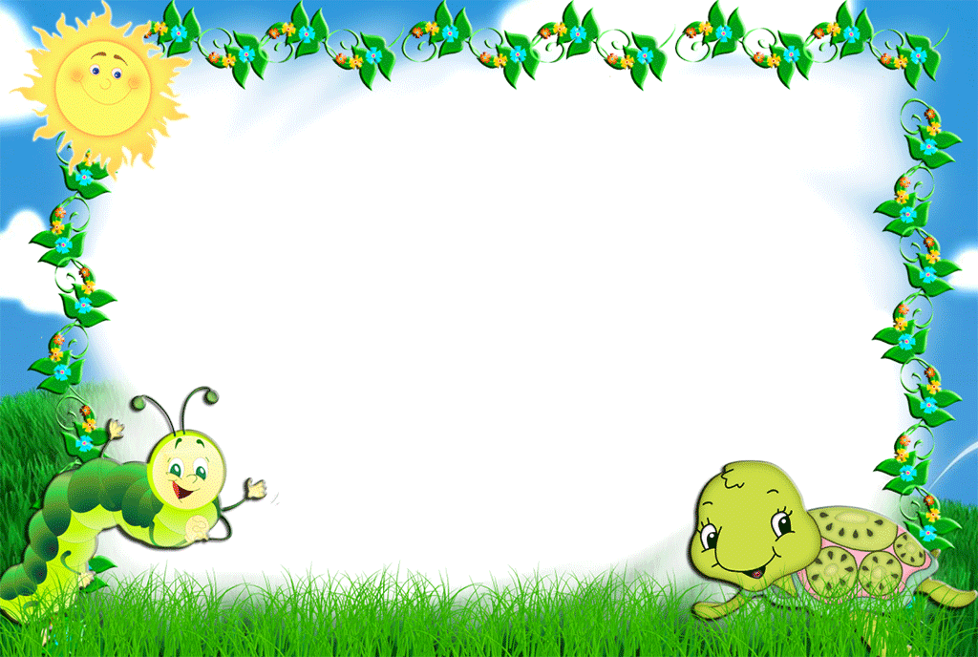
Phần 3: Nhanh trí

Slide 18
Trò chơi 1 : Hãy chọn tôi

Slide 19
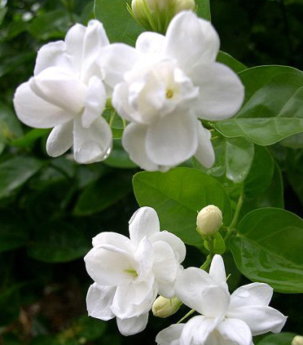
Trò chơi 2 : Cùng chung sức

Slide 20
Trò chơi 3 : Bé khéo tay

Slide 22
Chúc các bé chăm ngoan
học giỏi
Hẹn gặp lại các cô

